Slide 1
Warm up and Review.

Slide 2

PICTURE GUESSING
yogurt

Slide 3

yams

Slide 4

yo-yos

Slide 5

apples

Slide 6

yellow

Slide 7



Slide 8

Unit 10
Lesson 1 – 1, 2

Slide 9
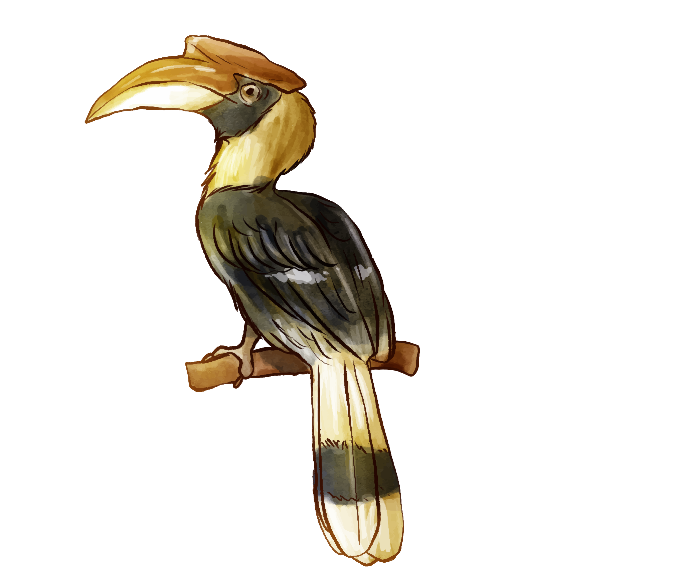
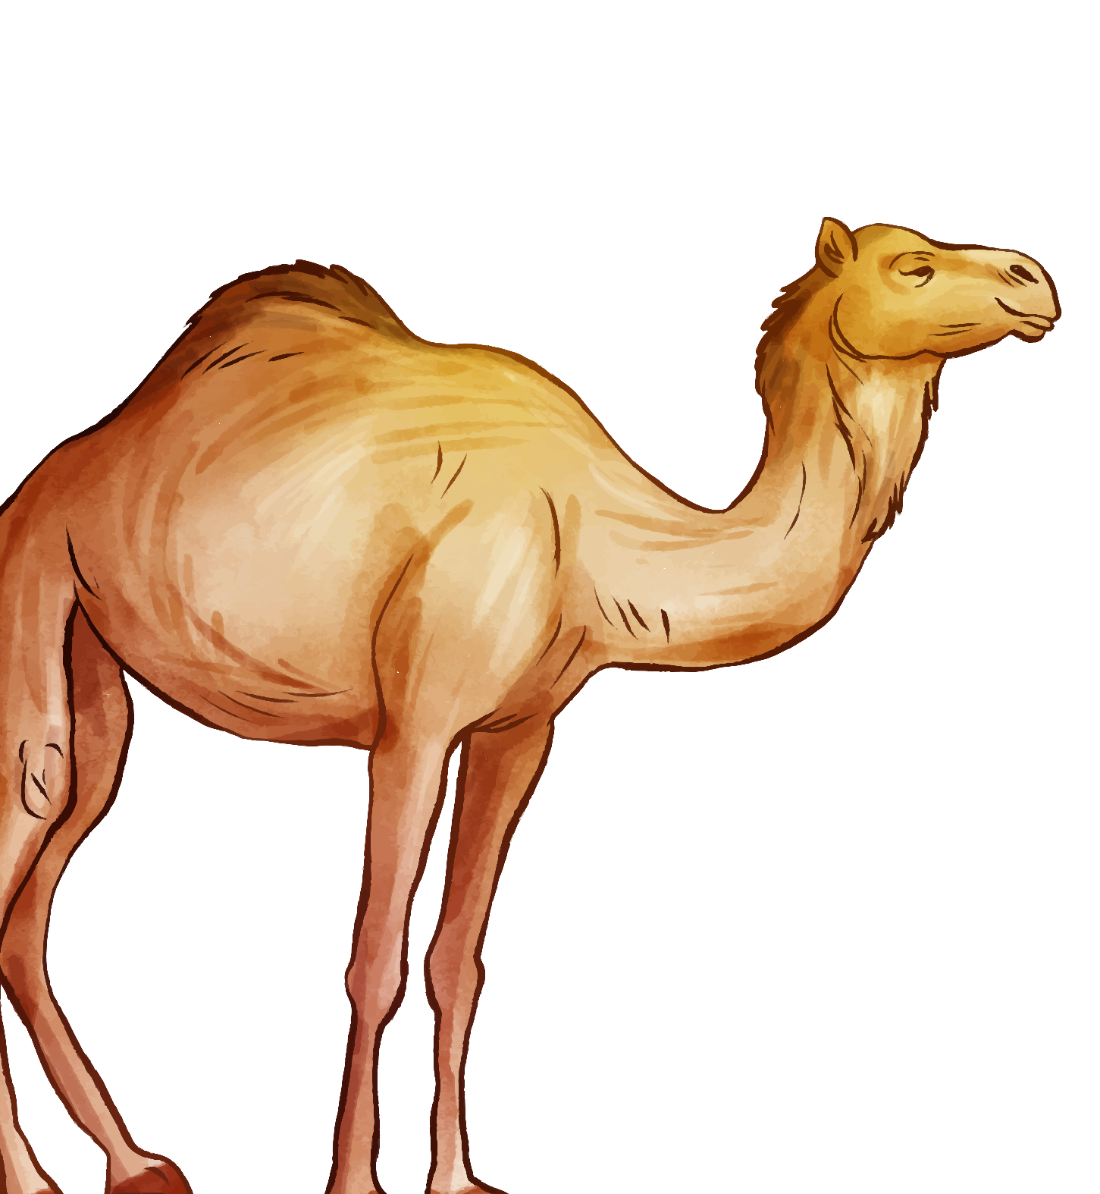
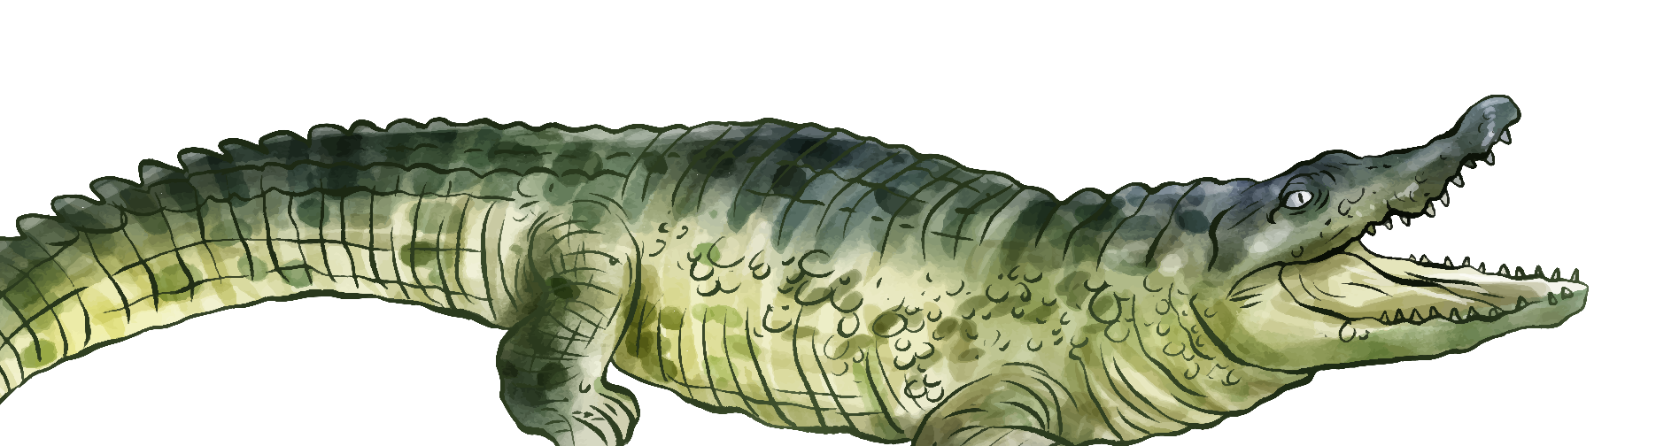
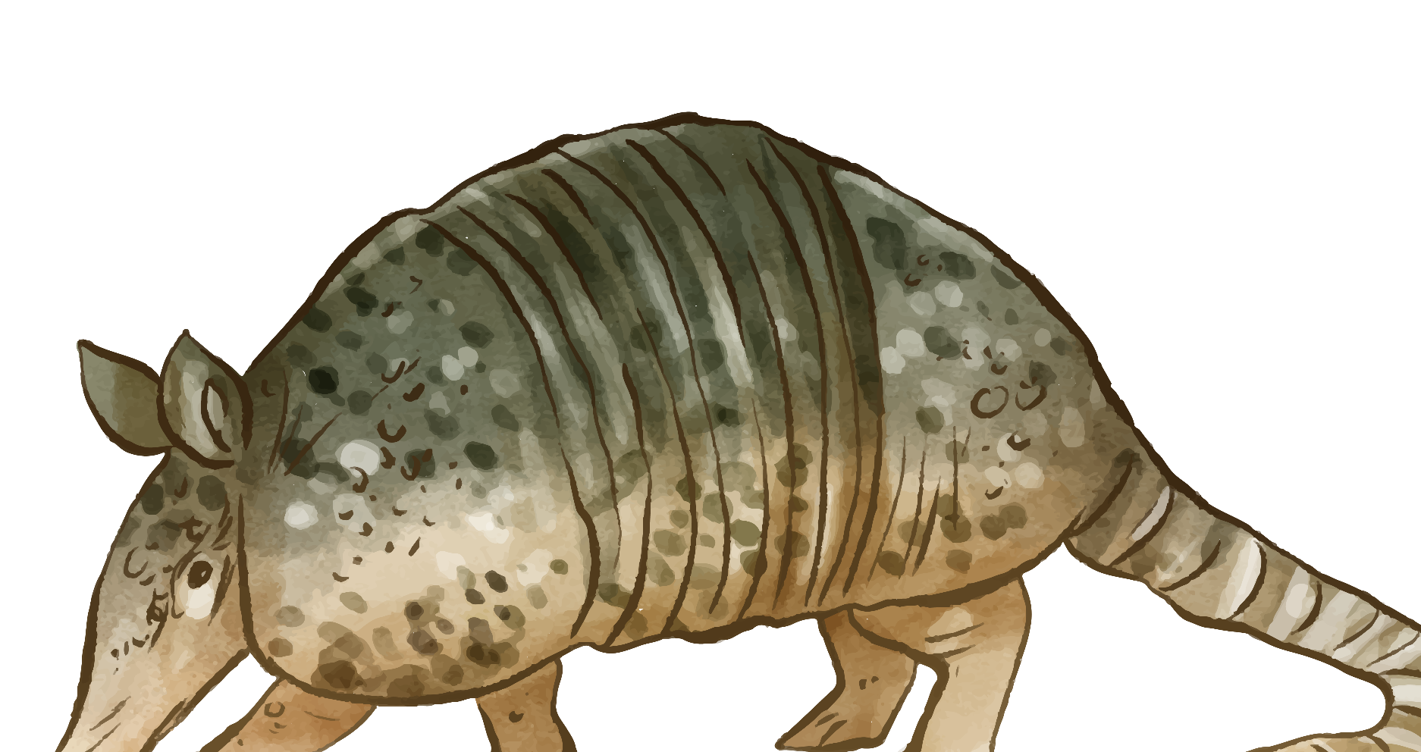
Listen and repeat.
Activity 1

Slide 10
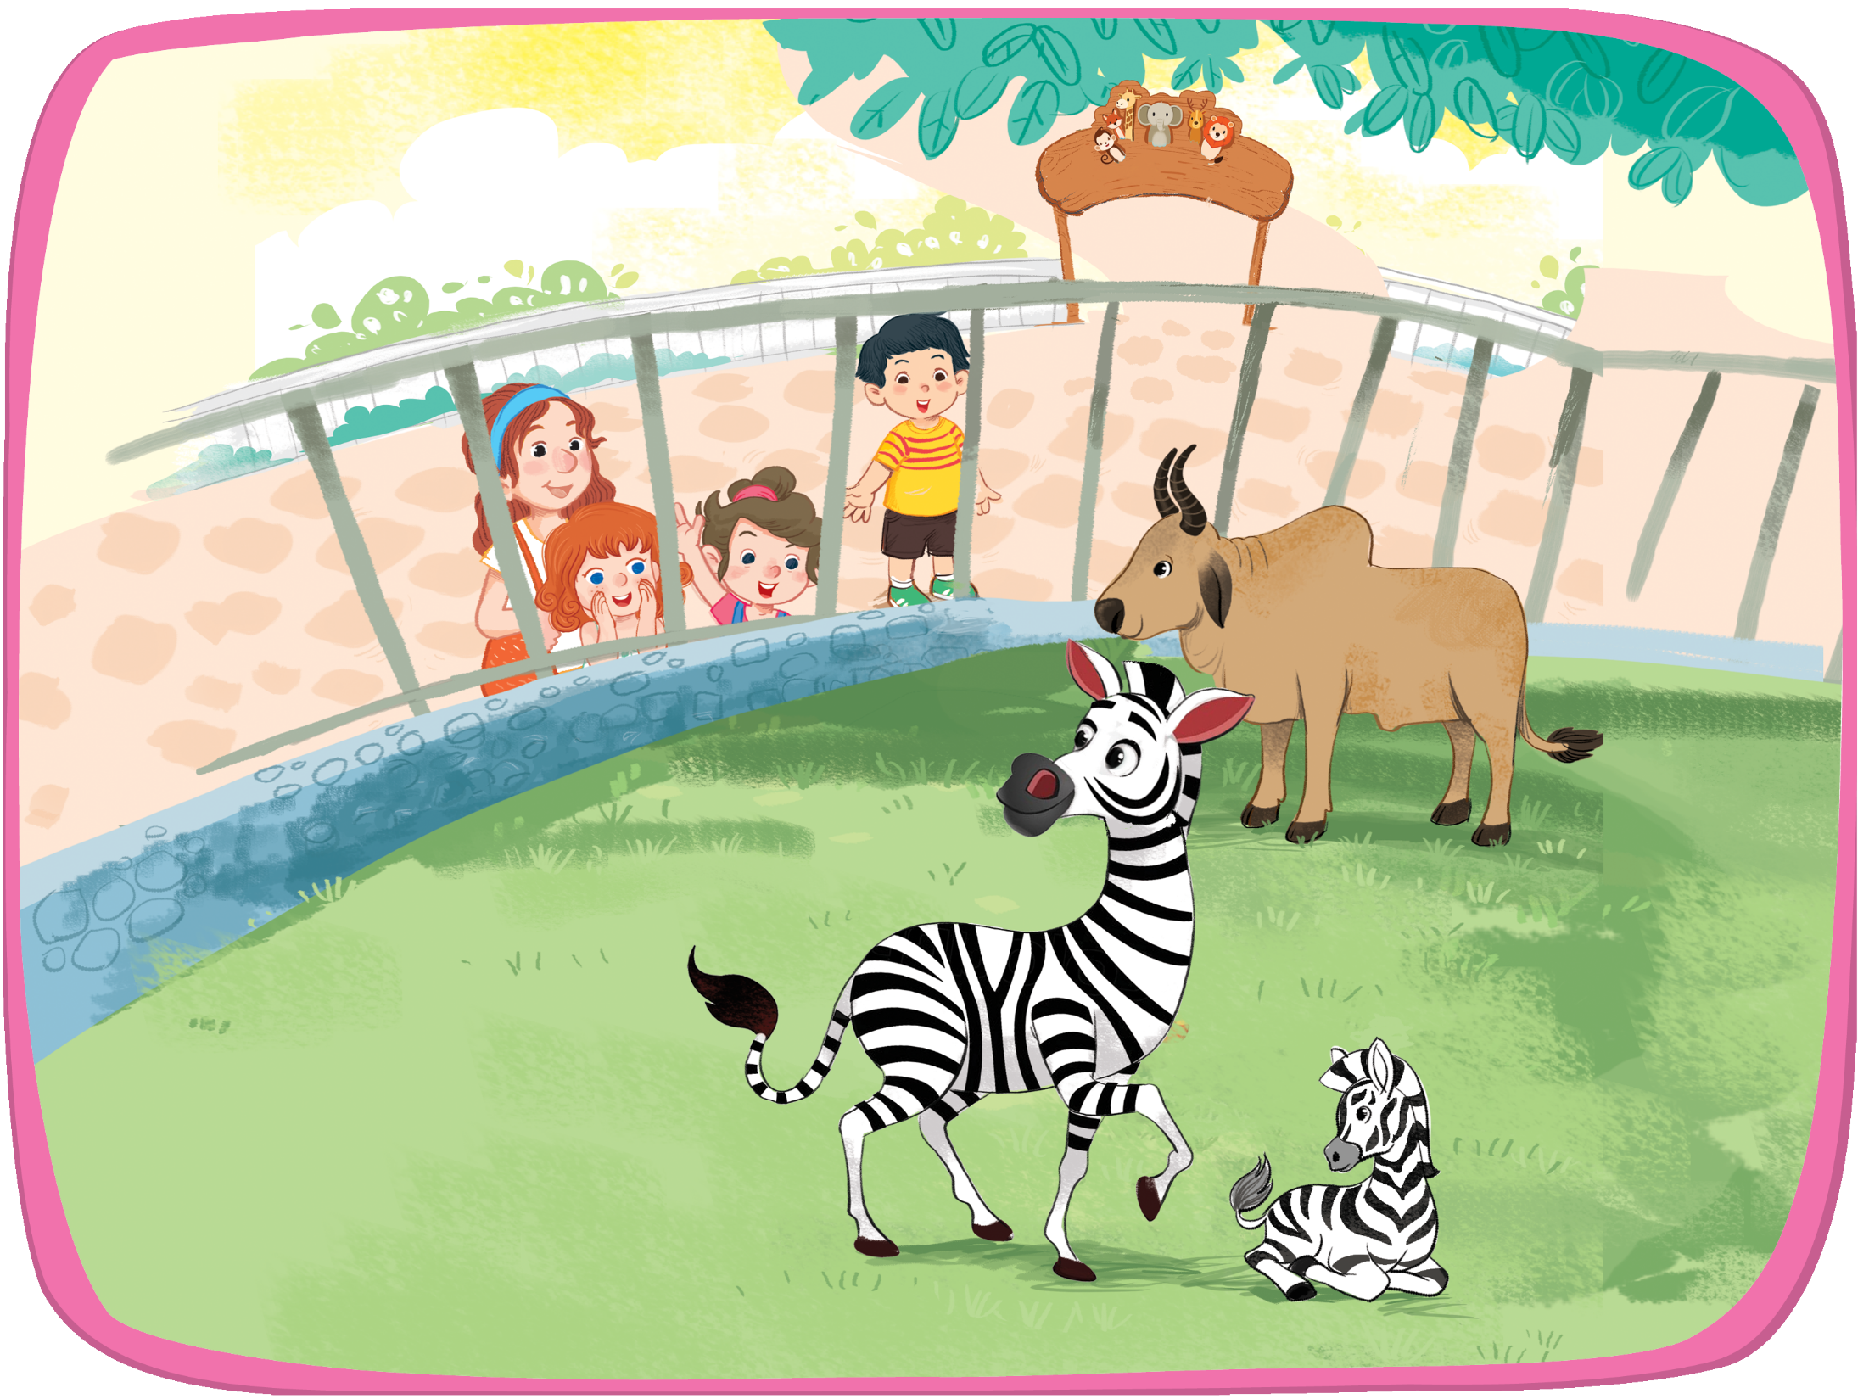



zoo
Listen and repeat.
zebu
zebra

Slide 11

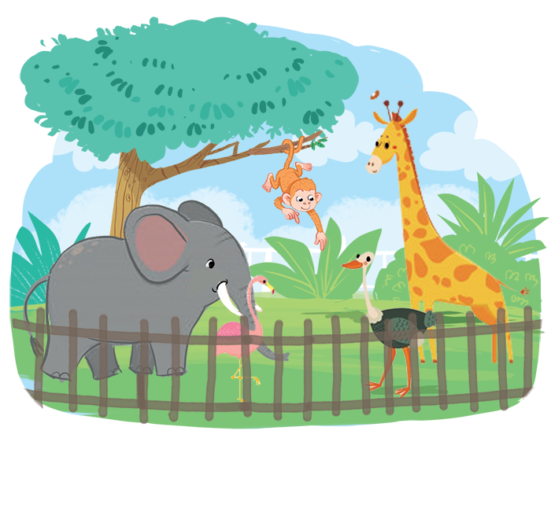
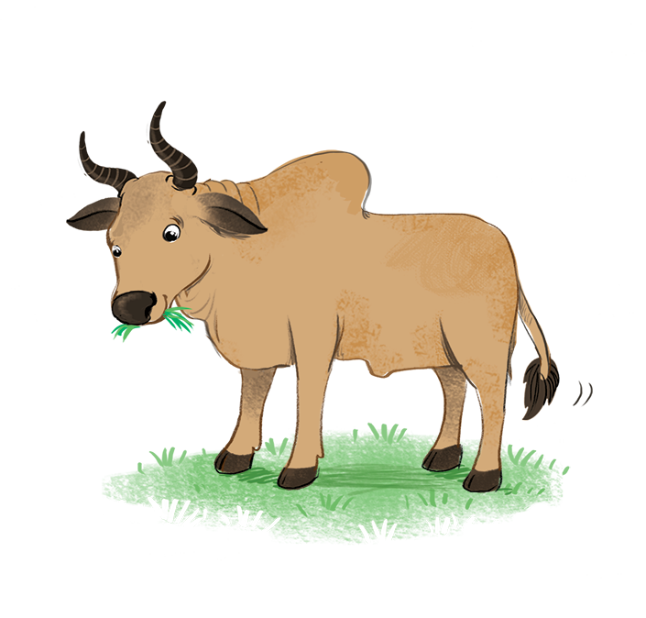

z
zebra
z
z
zoo
z
z
zebu
z
z
Notes:
Now listen and repeat after me
GV giơ lại từng tranh. Mỗi tranh, bật audio và mời HS nhắc lại vài lần. Sau đó nhắc theo nhóm rồi đến cá nhân.
Nghe băng và nhắc lại theo lớp, nhóm, cá nhân
Thực hiện dạy âm z:
Look! The letters become red. What letter are they? (Letter Z)
Chỉ vào chữ z của từng từ và nói:
Today we learn a new letter: “Z”
(Gv dạy đọc Z cho cả lớp, luyện đọc nhóm, cá nhân)

Slide 12

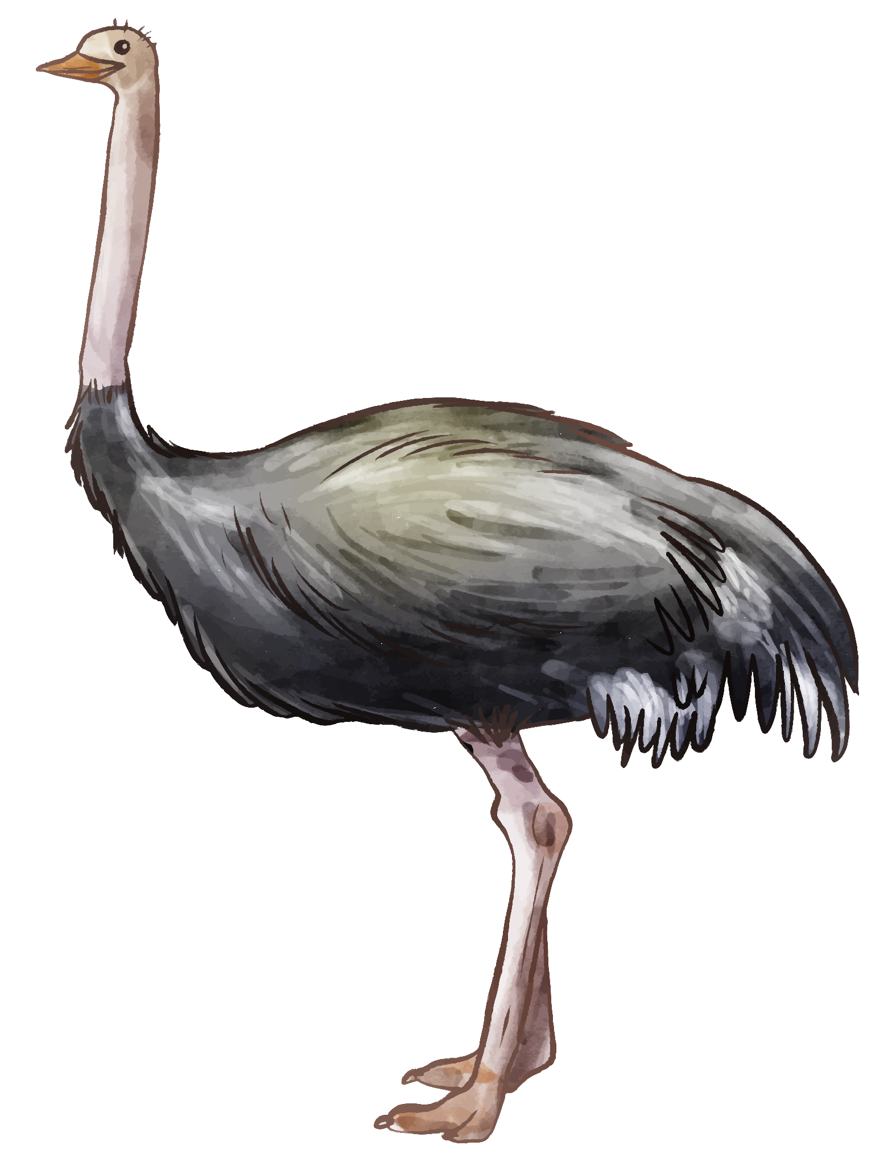
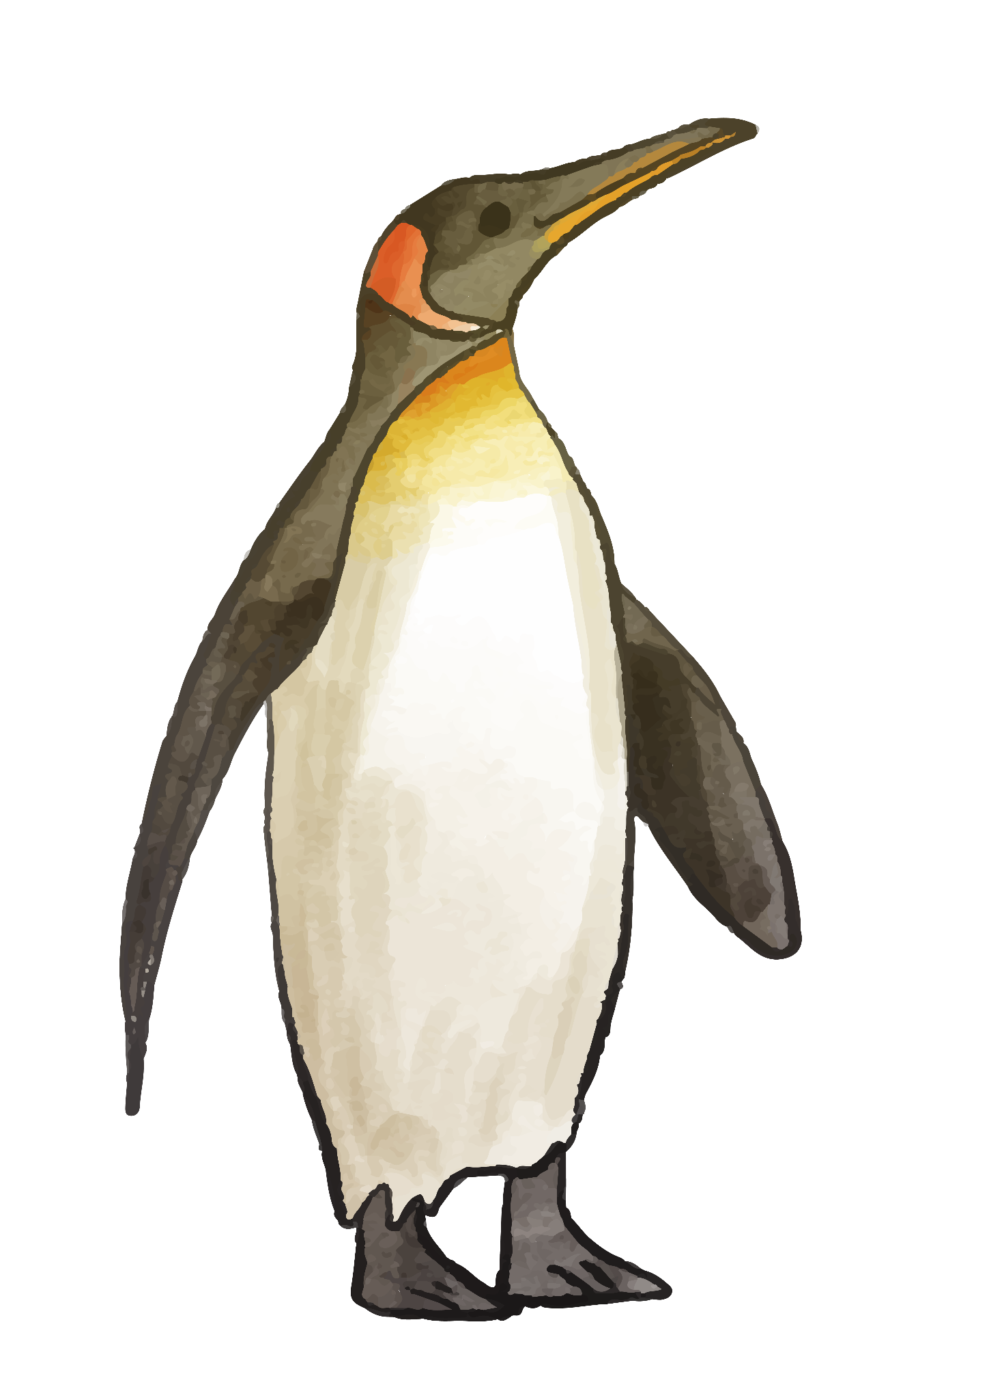


Point and say.
Activity 2

Slide 13




zoo
Point and say.
zebu
zebra

Slide 14
Kim’s game
START

Slide 15













KIM’S GAME
20
19
18
17
16
15
14
13
12
11
10
9
8
7
6
5
4
3
2
1
0
20
19
18
17
16
15
14
13
12
11
10
9
8
7
6
5
4
3
2
1
0
Round 1
Round 2
Round 3
Round 4
Notes:
Lượt 1 : GV cho HS xem 1 set gồm 3 tranh sau đó HS kể lại những gì đã xem được.
Lượt 2: chơi tương tự nhưng số lượng tranh tăng thêm 1 hình.
- Lượt 3&4: tương tự nhưng số lượng tranh tăng lên 1- 2 hình và tùy theo khả năng của HS thì GV có thể cho dừng lại hoặc chơi tiếp.

Slide 16









FINISH
START

Slide 17

FINISH
START

Slide 18
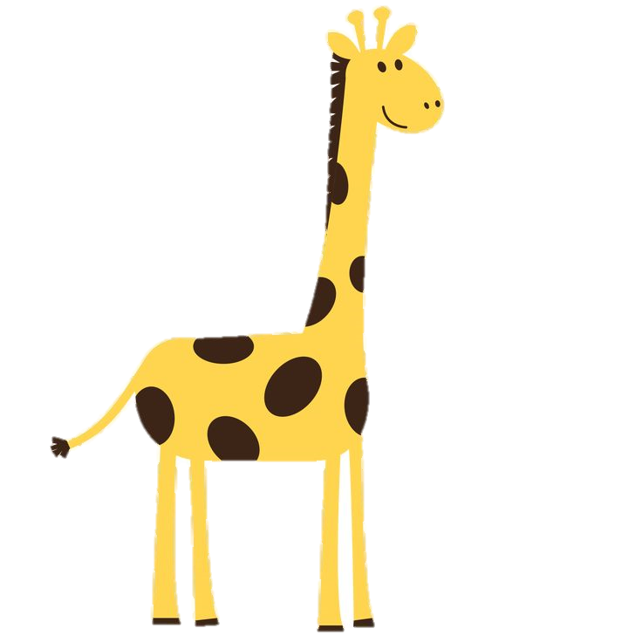
FINISH
START

Slide 19

FINISH
START

Slide 20











Slide 21


Time to say goodbye!
z

